Slide 1
TP Exploratorio
MVC Calculadora

Slide 2
Planteo
Realizar un Simple MVC que Implemente una Calculadora
Se cargan los 2 Nros, y Un simbolo (+, -, *, /)
El calculador resuelve y muestra
Realizar
Diseño UML:
Caso de Uso CALCULAR, Diagrama Conceptual, Diagrama de Clases de Alto Nivel, Diagrama de Secuencia del CU CALCULAR
el CODIGO MVC JAVA (o similar)

Slide 3
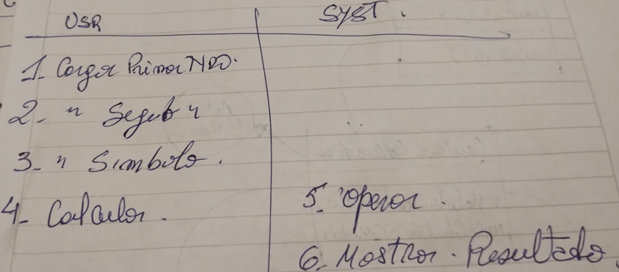
Caso de Uso Calcular

Slide 4
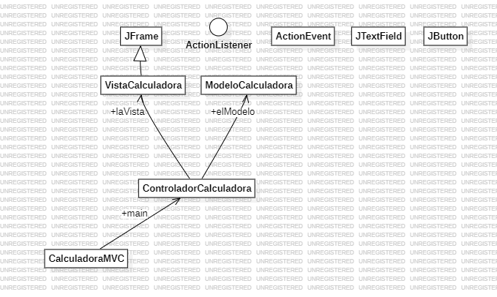
Digrama Conceptual

Slide 5
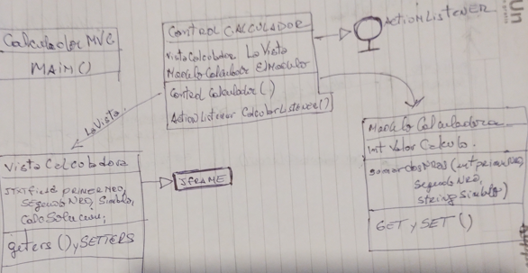
Diagrama de Clases de Alto Nivel

Slide 6
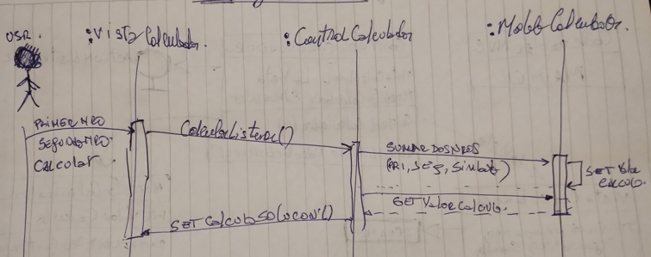
Diagrama de Secuencia

